Slide 1
Blended learning tijdens de huisartsopleiding

Slide 2
Programma
Doelen van vandaag, context blended leren
Wat weten we nu over blended leren (evidence)
Subgroepen naar aanleiding hiervan (random) 10 minuten
Korte terugkoppeling: hoe helpt ons dit voor het onderwijs nu
in subgroepen per themagroep (30 minuten)
Delen van elkaars voorbeelden , hoe helpt dit kader bij de vragen die je hebt?
Plenair, wat moet je beslist gaan doen, eye opener , waar is scholing of ondersteuning op nodig.

Slide 3
Blended leren
Een hybride vorm van leren waarin een mix van leervormen wordt gebruikt om tot een optimalisering van leren te komen. Vaak spreekt men daarbij van face-to-face-onderwijs (F2F) onderwijs in interactie met ICT onderwijs.

Slide 4
Waarom blended leren?
Noodzaak op dit moment
Juiste match met wat aios in praktijk tegen komt (“just in time”principe)
Stimuleert zelfsturing
Self Determination Theory (SDT)*
Meer variatie in leervormen: daardoor beter aansluitend bij leerstijl en leerbehoeftes en meer plezier in leren
Kan efficiënter en effectiever zijn

Slide 5
Wat weten we over blended leren? (evidence)
Veel onderzoek gedaan, vooral naar flipped classroom in vergelijking met volledig F2F onderwijs en volledig online onderwijs
In meeste gevallen is blended effectiever dan volledig F2F of volledig online, maar daarbij een aantal belangrijke aandachtspunten om mee te nemen.

Slide 6
Evidence (1)
BL stimuleert zelfsturing / self directed learning
Positief: online gedeelte zelf in te plannen, eigen tempo. Live te gebruiken voor reflectie en feedback
Flipped voldoet meer aan behoefte studenten dan volledig online of volledig F2F.
Starten met quiz bij live gedeelte maakt onderwijs effectiever
Geen verschil in effectiviteit BL voor gender en leeftijd
Goede technologie en hoog interactieniveau geeft hogere motivatie

Slide 7
Evidence (2)
In BL moet online en F2F complementair zijn en een verbinding tussen beiden delen gelegd worden
Goede cursusopbouw/ structuur
Belangrijk onderdeel te zijn van een betekenisvolle leeromgeving
Learner identity: Gevoel in controle te zijn en onderdeel van een learning community
Bij F2F activiteiten als rollenspellen, narratives en reflectie
Belang van docenten die goed presenteren en verbinding leggen tussen de verschillende onderdelen

Slide 8
Samenvattend: Effectief blended leren didactisch
Heldere doelen
Duidelijke cursusstructuur en -instructie
Goede voorbereiding voorafgaande aan interactieve gedeelte
Kom terug op online, e-learning gedeelte in onderwijs (quiz) , varieer, stimuleer discussie en reflectie
Laat deelnemers actieve bijdrage leveren door dingen te delen (via mail, casus inleveren enz)

Slide 9
Effectief Blended learning : Lerende en Leeromgeving
Lerende:
gevoel zelf in controle te zijn
Autonomie in leren (just in time)
Gevoel van competentie
Leeromgeving:
Betekenisvol (de praktijk)
Learning community
Doelgerichtheid en plezier in de leergroep
Goede technische ondersteuning

Slide 10
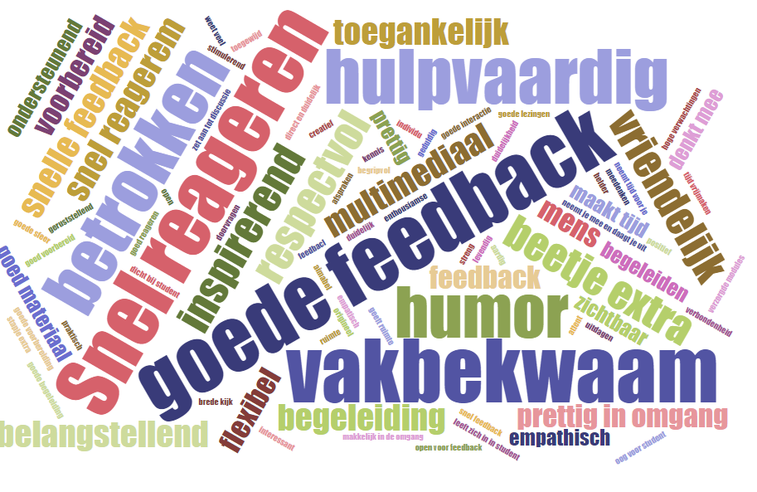
Wat vraagt dit van docenten?
Flexibiliteit
Goed voorbereiden / langere termijn
Vertrouwen in aios/ opleider
Vormgeven van de Learning community
Soms loslaten van vertrouwde vormen van onderwijs
de kenmerken van de lerende: gevoel
van controle, autonomie en competentie

Slide 11
Plenair terugkoppeling
Wat is een super goede tip, eye opener?
Waar is scholing of ondersteuning op nodig?
Link naar hele praktische tips https://www.todaysteachingtools.com/uploads/2/5/2/3/25236348/online_les_-_deck_1_.pdf

